Slide 1



教
学
平
教学作业考试一体化管理平台
春蚕到死丝方尽
蜡炬成灰泪始干
台
汇报人：莫韬
ORIENTAL FANTASY

Slide 2



章
节
项目背景与目标
CONTENTS
人员分工
系统整体功能
主要业务流程
壹
肆
贰
叁

Slide 3
背
景
需
求
关于此项目的背景介绍和初步预想；以及相关需求设计简要介绍

Slide 4




背景需求
教学平台碎片化
当前教学、作业与考试往往依赖多个系统，使用不便、数据割裂，影响教学体验。
管理效率低下
教师和管理员在用户管理、作业批改、成绩录入等方面操作繁琐、重复度高。
信息交互不统一
学生、教师、管理员之间缺乏统一的交流平台，沟通和任务分发不及时、易出错。

Slide 5





我们的目标
实现教学、作业与考试一体化管理
提升管理效率与用户体验
构建高效的角色分工与信息交互机制
实现教学资源与数据的一体化整合

Slide 6
整
体
功
能

Slide 7
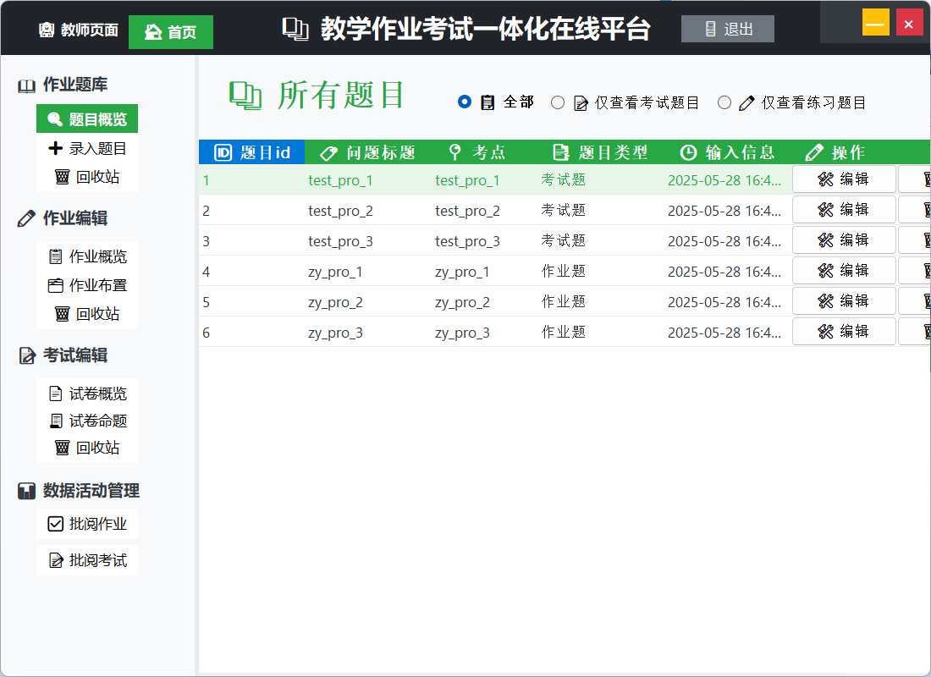
三大界面
教师界面
管理员界面
学生界面

Slide 8



功能介绍
教师界面
1.课程管理
初始化课程信息并分配学生
数据绑定数据库自动更新
2.题库维护
添加、编辑题目内容
题目同步保存至数据库
3.作业/考试发布与批阅
从题库选择题目构成任务
在线批改、评分与评语反馈

Slide 9
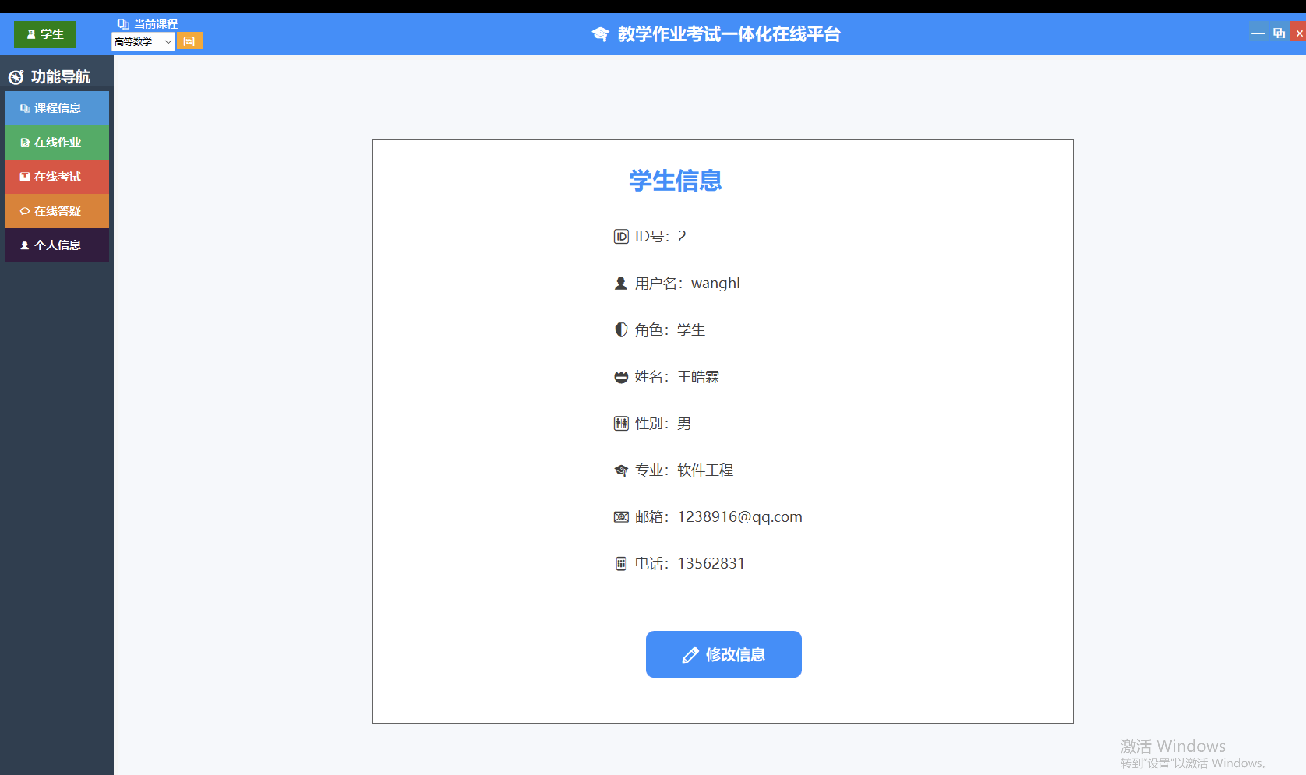
功能介绍
1.课程管理
初始化课程信息并分配学生
数据绑定数据库自动更新
2.题库维护
添加、编辑题目内容
题目同步保存至数据库
3.作业/考试发布与批阅
从题库选择题目构成任务
在线批改、评分与评语反馈
教师界面

Slide 10
功能介绍
学生界面
1.个人与课程信息查看
浏览个人资料、已选课程信息
2.在线作业与考试
接收作业任务
在线完成并提交作业/考试
3.在线答疑互动
提出学习问题，获取答疑
参与他人问题讨论，共同提升

Slide 11
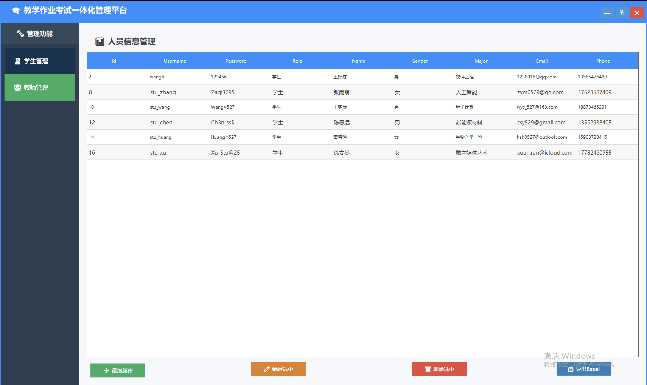
功能介绍
1.个人与课程信息查看
浏览个人资料、已选课程信息
2.在线作业与考试
接收作业任务
在线完成并提交作业/考试
3.在线答疑互动
提出学习问题，获取答疑
参与他人问题讨论，共同提升
学生界面

Slide 12
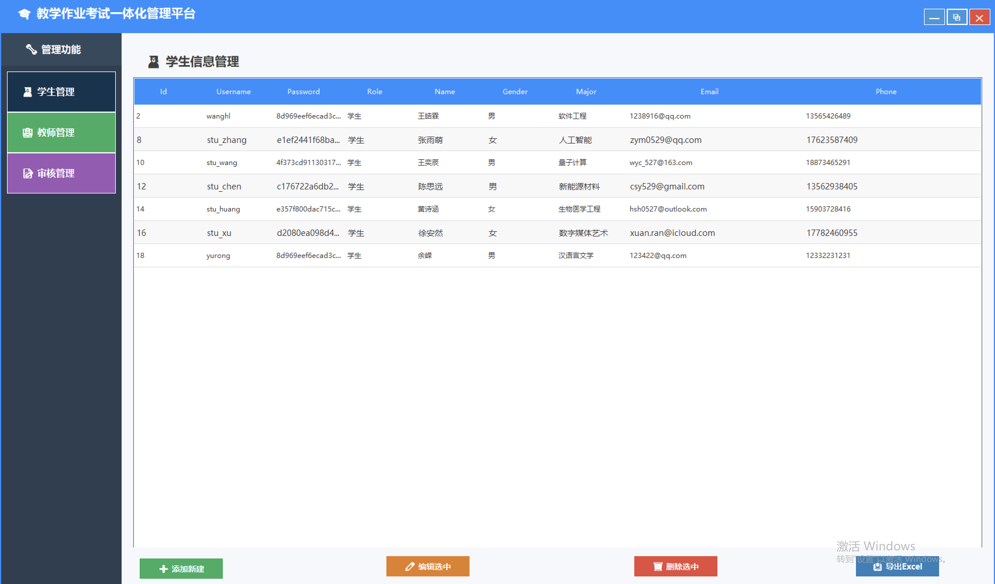
功能介绍
管理员界面
1.全局信息管理权限
可查看所有教师与学生信息
2.题库维护
添加新教师/学生账号
修改现有信息（如姓名、联系方式、邮箱、密码等）
删除无效或重复账号
快速检索并定位用户信息

Slide 13
功能介绍
1.全局信息管理权限
可查看所有教师与学生信息
2.信息的增删查改
添加新教师/学生账号
修改现有信息（如姓名、联系方 式、邮箱、密码等）
3.支持文件操作
可以将数据导出为csv文件
4.帖子内容审核
审核用户发布的帖子，自动检测敏感词，保障内容合规健康。
管理员界面

Slide 14
技术介绍
开发框架：
Windows Forms (.NET Framework)
数据库：
SQLite
数据交互方式：
ADO.NET（用于数据库连接、命令执行和数据操作）
LINQ（对数据进行查询与处理）
界面库：
System.Windows.Forms SunnyUI
MaterialSkin
基础技术

Slide 15
技术介绍
正则表达式：用于手机号、邮箱等格式校验
异常处理：使用 try-catch 捕获异常，保障系统稳定性
文件操作：如数据导出、日志记录等
多线程编程：数据加载避免界面卡顿 ……
其他技术

Slide 16
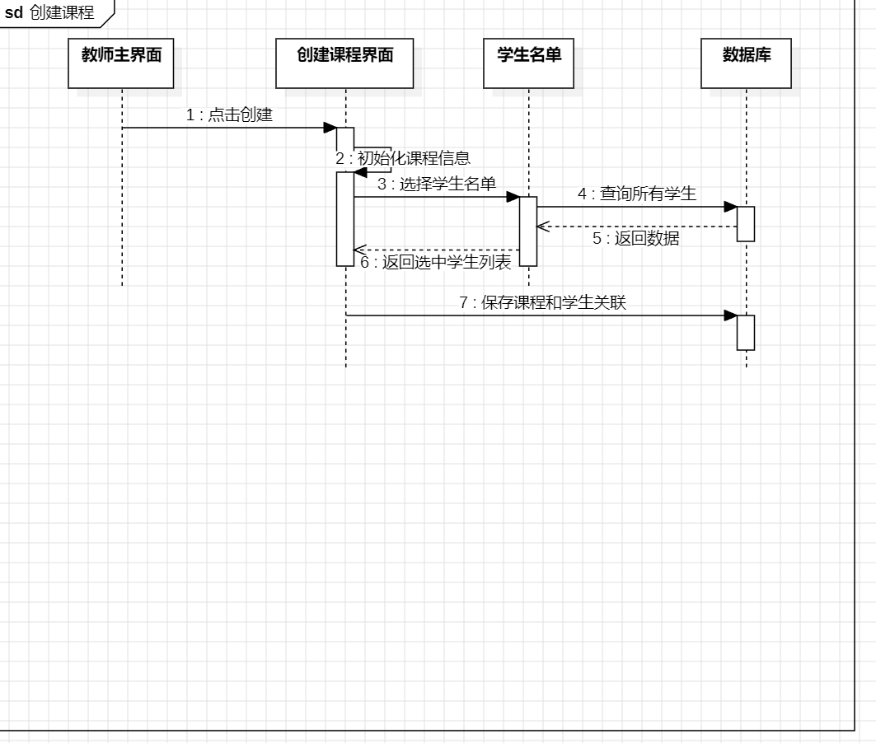
业
务
流
程

Slide 17
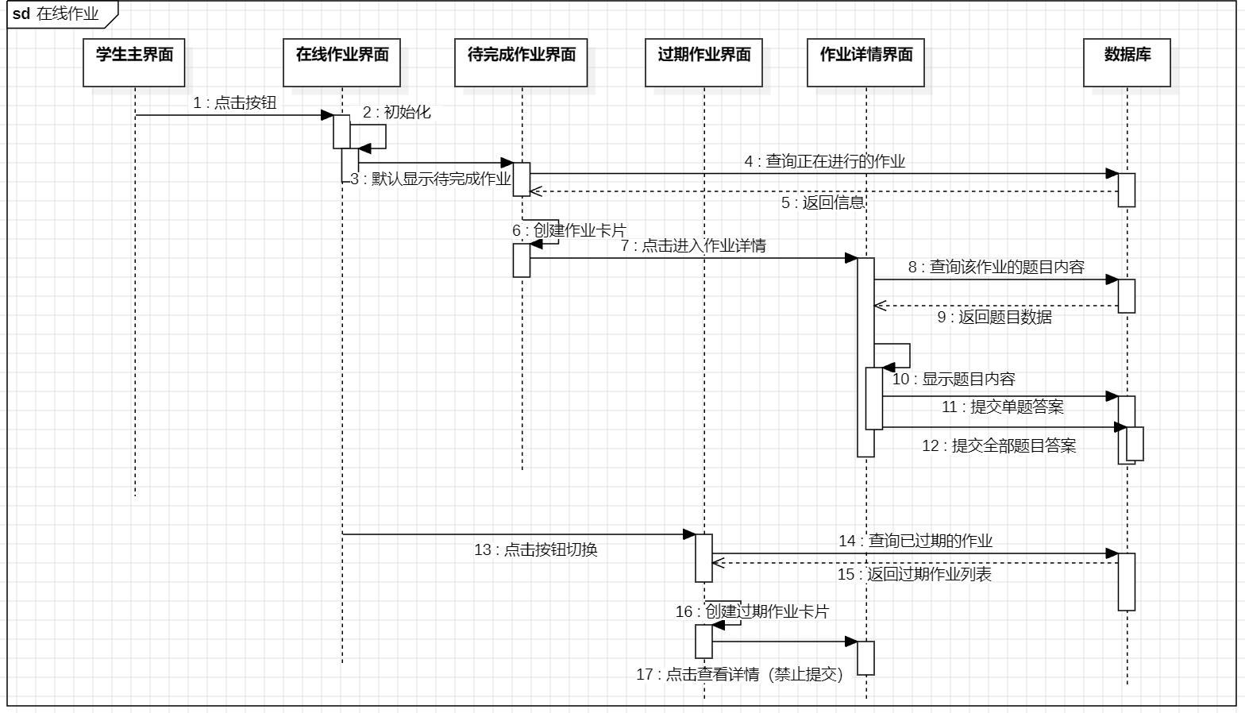


老师创建课程

Slide 18
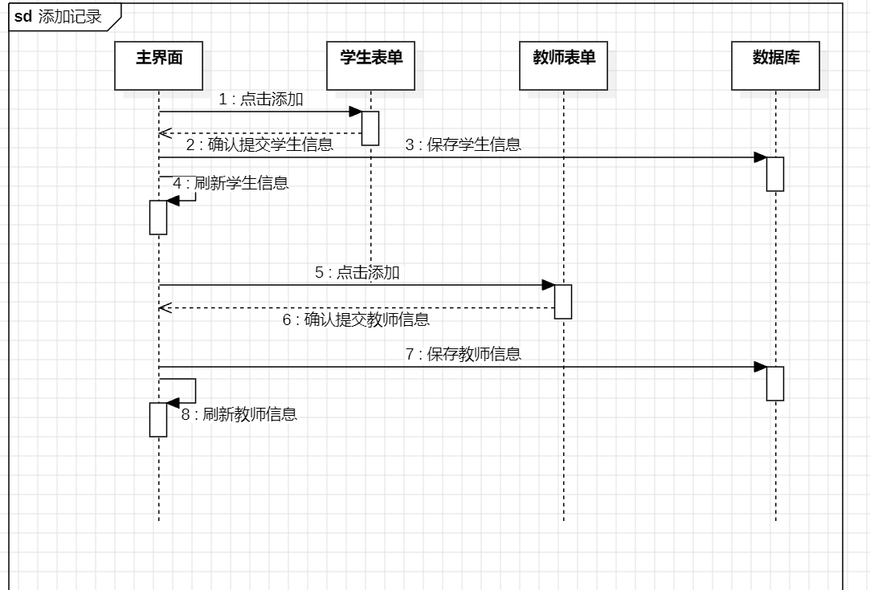
学生查看作业

Slide 19
管理员添加信息

Slide 20
人
员
分
工

Slide 21
人员分工
周锦耀
主要负责教师界面的开发与美化和数据库设计
王皓霖
负责学生界面的开发和界面美化，流程图的设计
莫韬
负责管理员界面、部分学生界面的开发与美化，ppt制作与汇报

Slide 22
感
谢
小组成员：
周锦耀
王皓霖
莫韬
观
春蚕到死丝方尽
蜡炬成灰泪始干
看

